Slide 1
깃허브 가입방법

Slide 2
목차
깃허브 접속
계정 생성
이메일 인증
파일 올리기

Slide 3
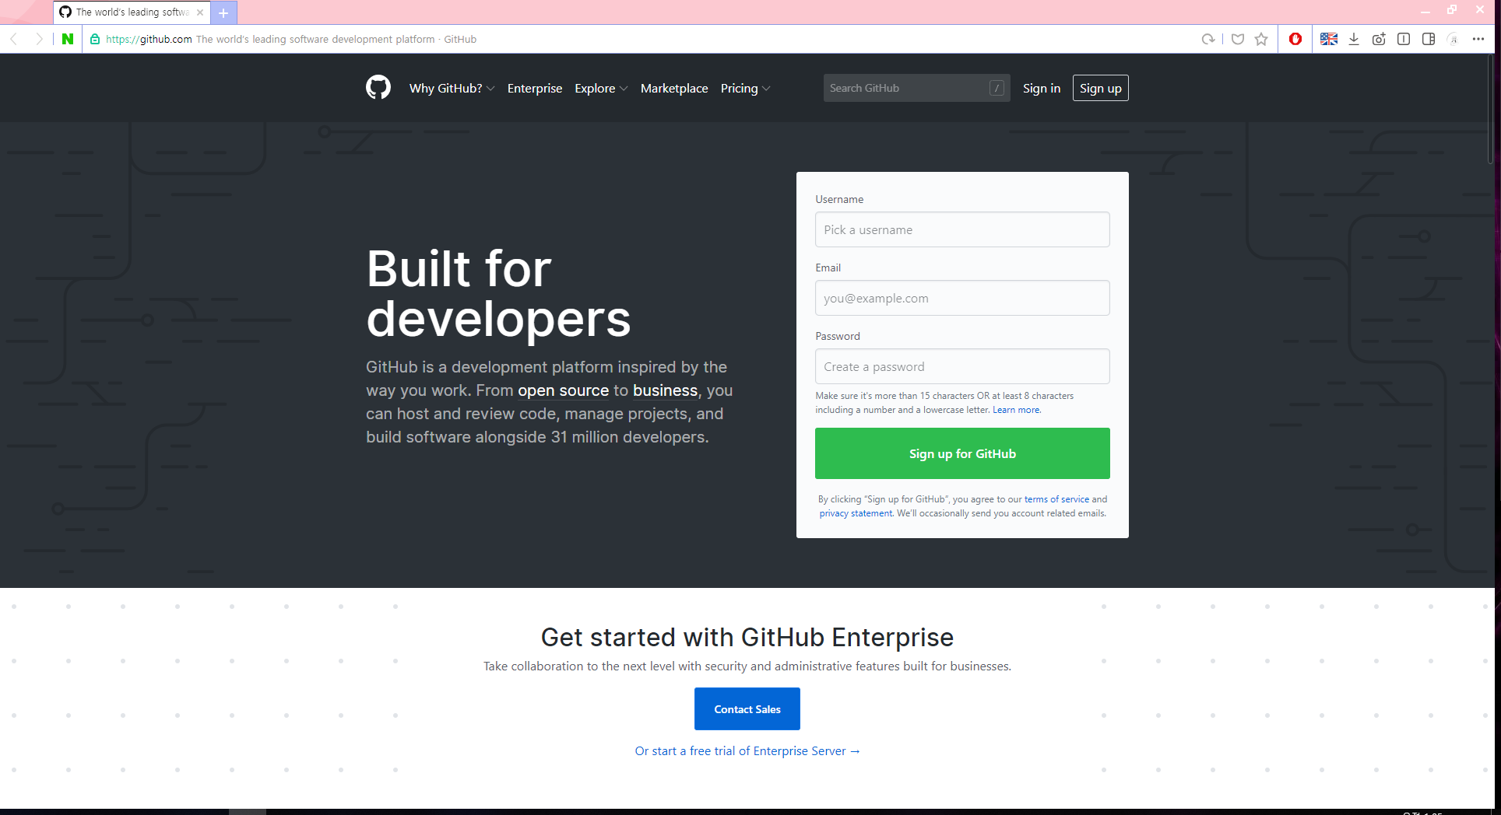
깃허브 접속
https://github.com으로 접속합니다.

Slide 4
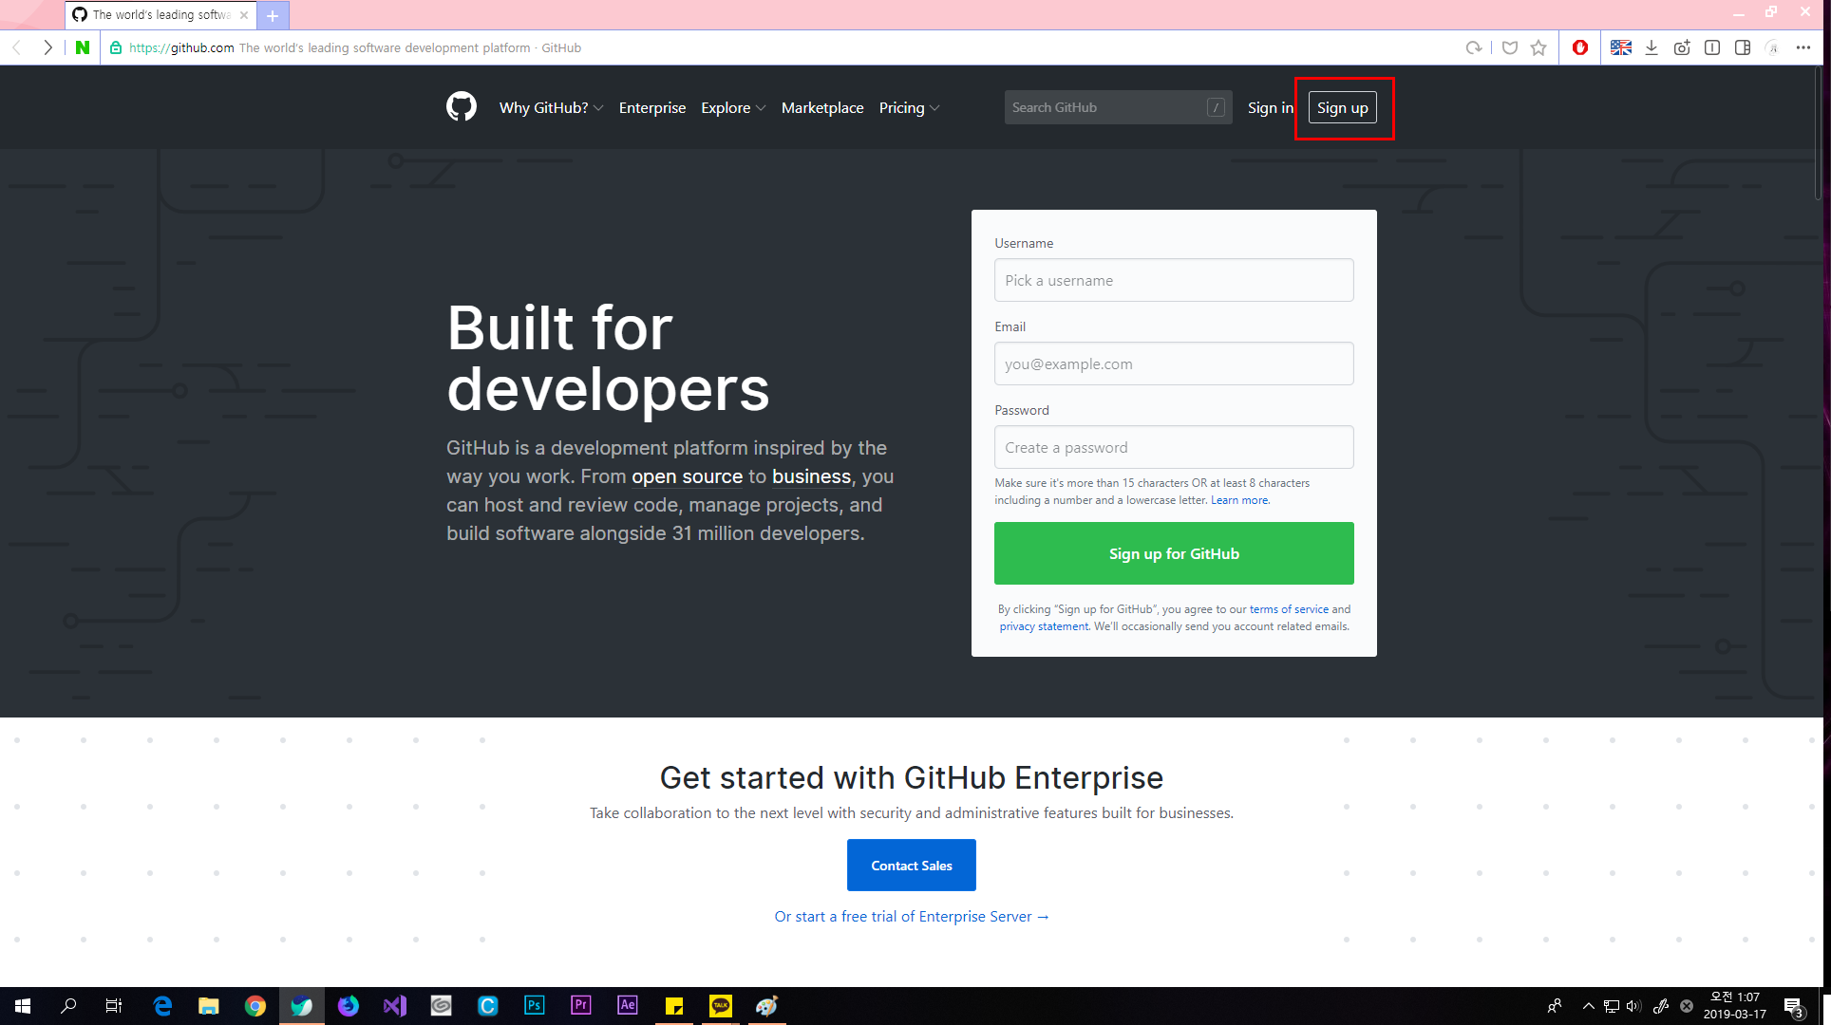
깃허브 접속
오른쪽 상단의 Sign up을 누릅니다.

Slide 5
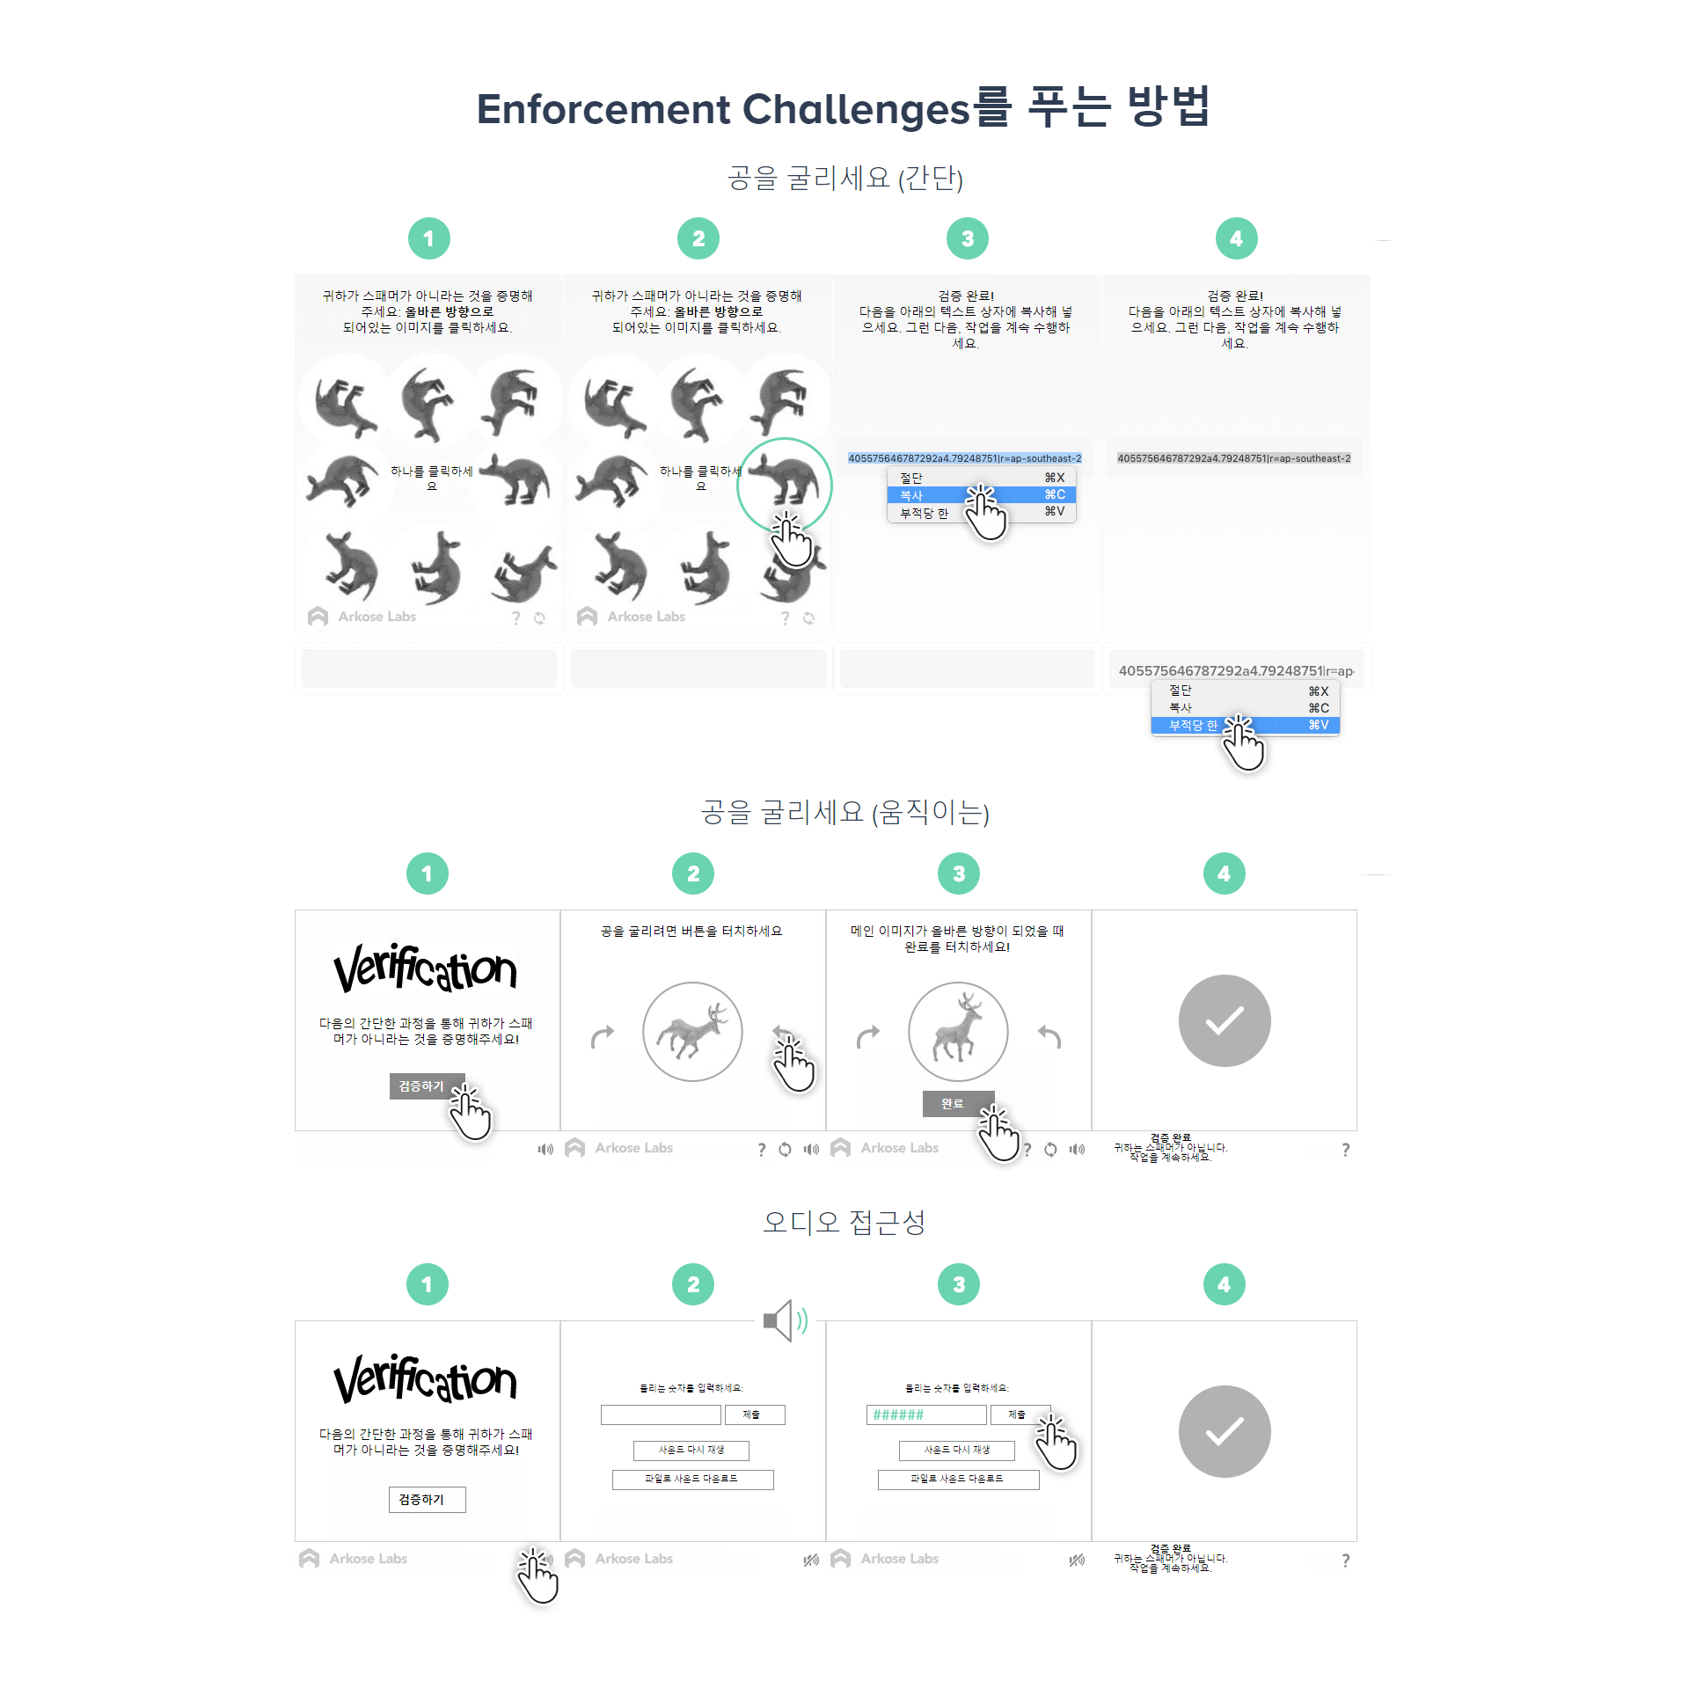
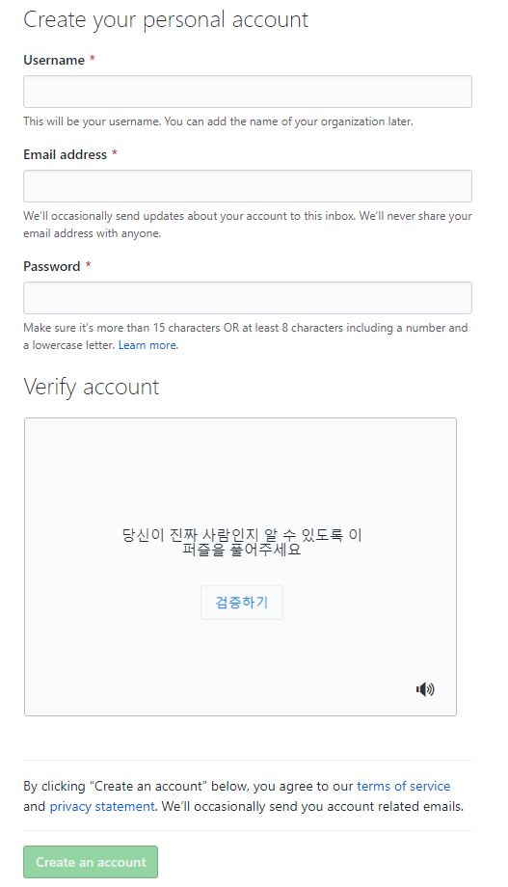
계정 생성
Sign up을 누르면 다음과 같은 화면이 나옵니다.
Username: 닉네임
Email address: 이메일 주소
Password: 암호
Verify account: 로봇이 아님을 증명하는 프로그램

Slide 6
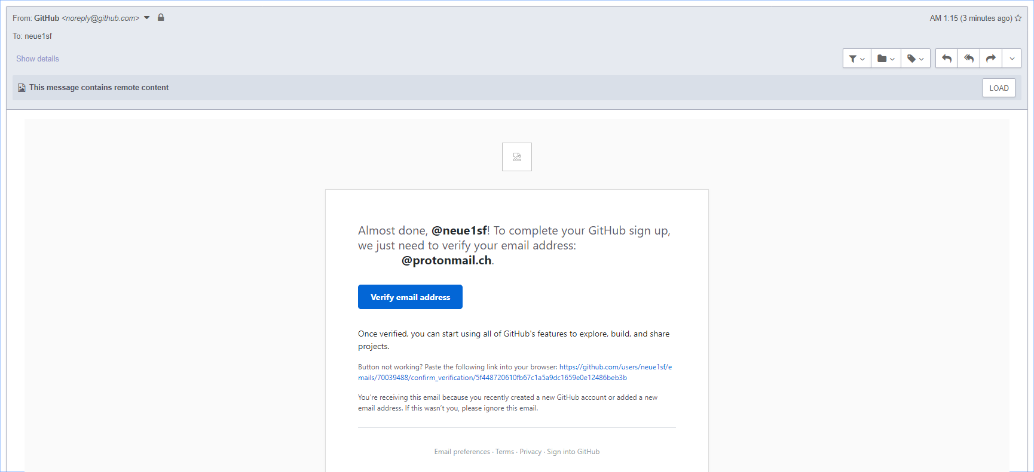
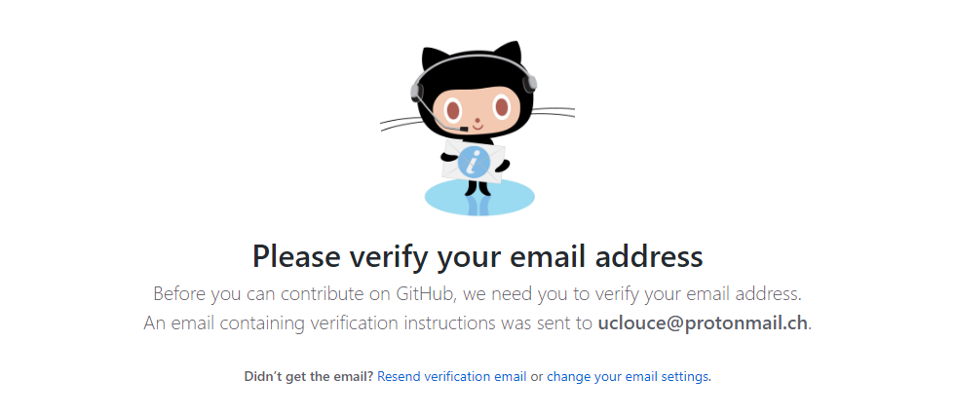
이메일 인증
Create an account를 클릭한 후 이메일에 보낸 인증 메일을 확인합니다.

Slide 7
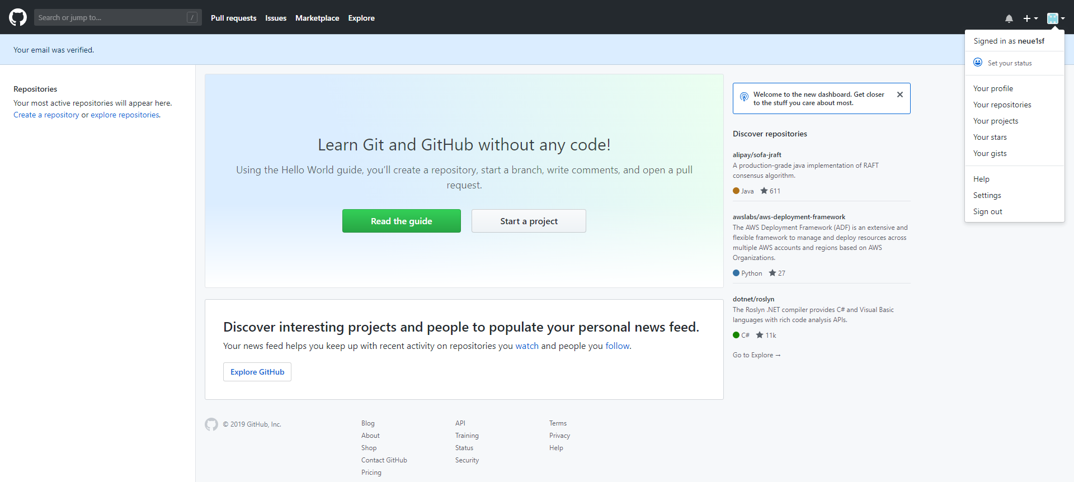
이메일 인증 완료
이메일 인증을 하게되면 깃허브 가입이 완료됩니다.

Slide 8
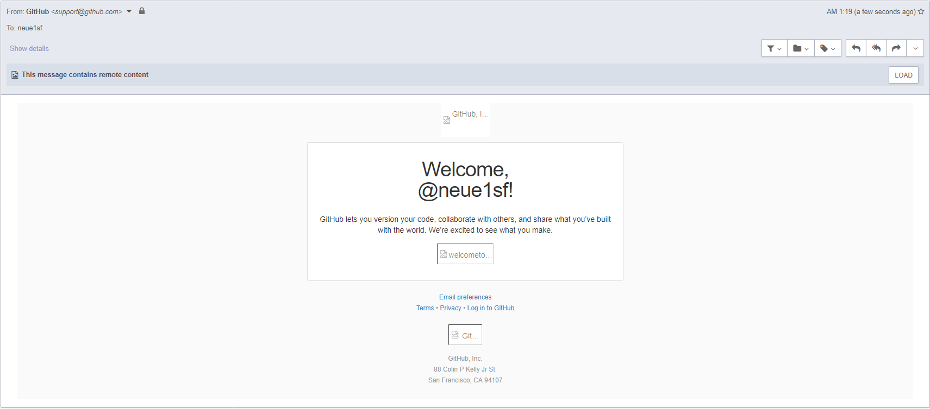
가입 완료 이메일
가입을 성공하면 가입 완료 메일이 옵니다.

Slide 9
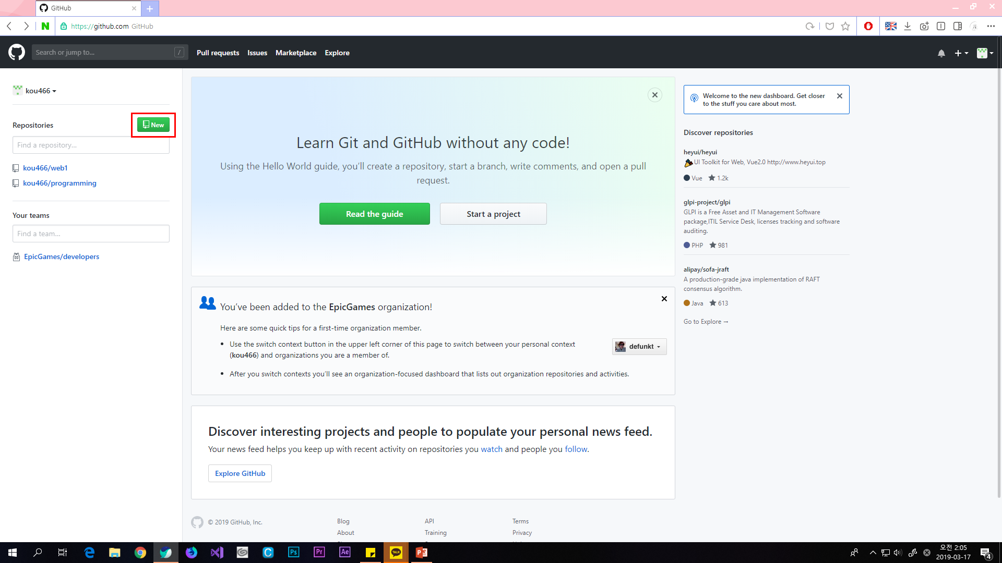
파일 올리기
깃허브에서 파일을 올리기 위해서는 왼쪽에 보이는 Repositories(저장소) 옆 New를 선택합니다.

Slide 10


파일 올리기
1. Repository name 에는 프로젝트의 이름을 적어 주세요.
2. Public(공개), Private(비공개)는 저장소의 공개여부를 정하는 것입니다. public으로 해 주세요. (누구나 소스코드를 볼 수 있습니다.)
3. Initialize this repository with a README의 체크박스를 꼭 체크해 주세요.
4. Create repository 버튼을 눌러주세요.

Slide 11
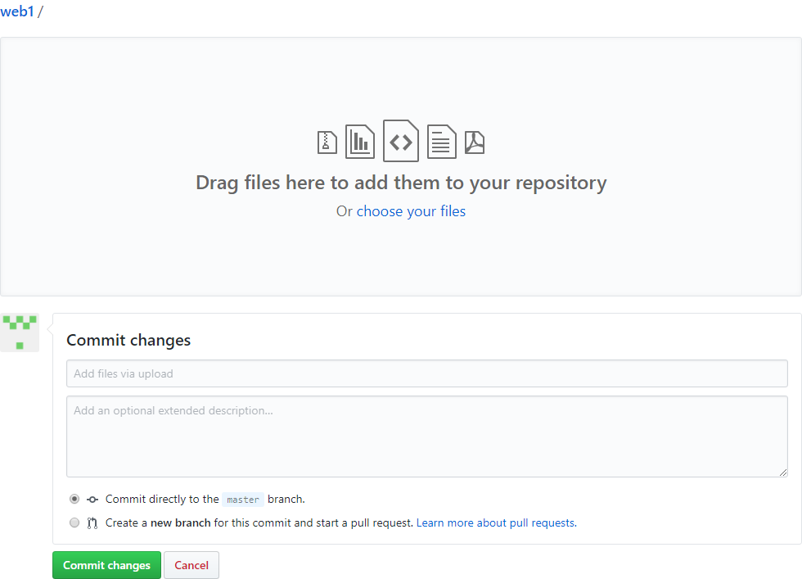
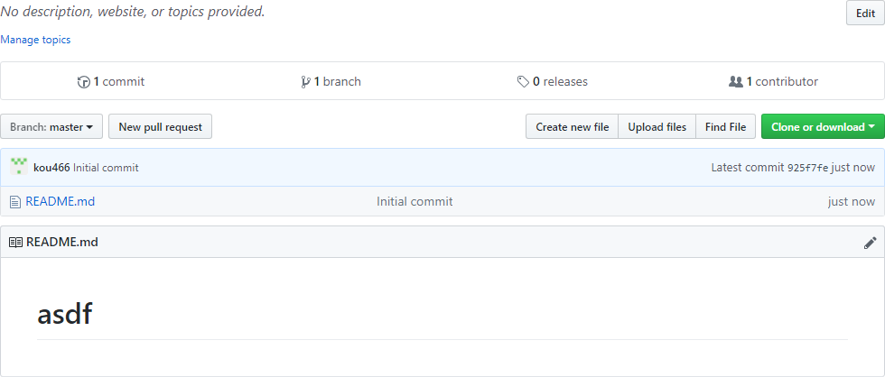

파일 올리기
1. Upload files를 누르세요.
2. choose your files를 누르세요.
3. 수정된 내용을 적습니다. 파일이 수정될 때마다 업로드를 해야 하기 때문에 수정된 내용을 적어줍니다.
4. Commit changes 버튼을 누르세요. 업로드가 시작됩니다.

Slide 12
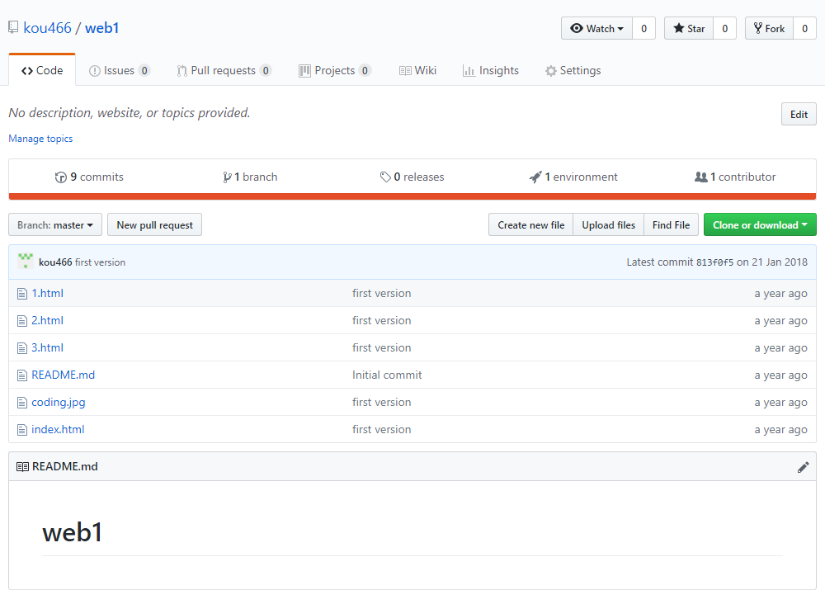
파일 올리기
업로드가 완료되면 아래와 같이 파일의 목록이 보입니다.

